Slide 1
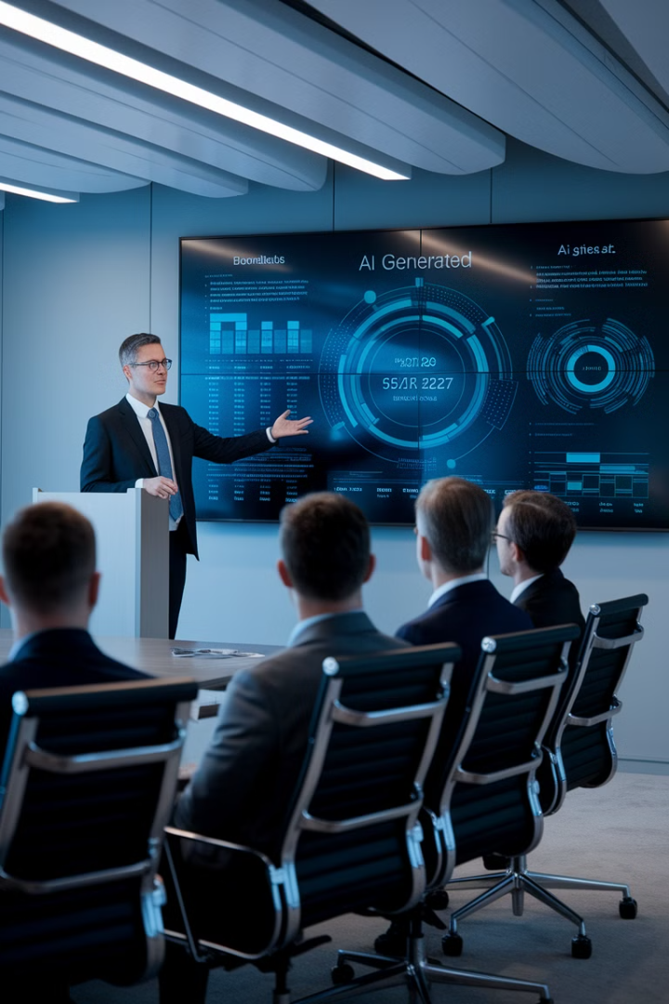

Delivering Insights with AI

Slide 2
Agenda
Analysis presentations importance
Principles for successful presentation
Types of presentations
How AI tools can help?
Challenges in AI-driven presentations
Examples

Slide 3
The Data Analysis Process
Data cleaning
Data analysis
Presentation and recommendation
1
2
3
4
5
Data exploration
Conclusions
(+Insights and Predictions)
Notes:
איפה אנחנו בתהליך ניתוח הנתונים.
להגיד שהיום בעצם אנחנו מסיימים את כל השלבים של התהליך.
ואחרי השיעור הזה יגיע פרויקט מסכם שיהווה את שלב "התהליך המלא"
ניקוי נתונים -להכיר את הנתונים שלי, להכין אותם לניתוח
אקספלורציה של הנתונים - בשביל לקבל אינטואיציה ולהבין מי נגד מי
ניתוח בפועל של הנתונים - סטטיסטיקה, שאילת שאלות נכונות, ויזואליזציה
הצגת המסקנות - ויזואליזציה, דשבורדים, הצגת הממצאים
התהליך השלם - פרויקט סיכום

Slide 4

The Importance of Presentation
Clarity
Persuasion
Make sure that even those who aren’t data experts can understand the analysis meaning.
Convince the decision-makers why your conclusions are correct.
Credibility
Constructive criticism
Explain the basis of your conclusions, to ensure transparency and reliability
Peer review can refine your analysis, point out problem and inspire you.
Notes:
קודם כל אנחנו רוצים להסביר מדוע הצגת הממצאים הוא שלב חשוב בפני עצמו.
בסוף אין משמעות למחקר שלנו עם רק אנחנו יכולים להבין אותו, אנחנו חייבים להיות גם קצת אנשי שיווק ולהיות מסוגלים לתקשר לעולם את הרעיונות שלנו.
להסביר החלק הזה חשוב גם אם אין לנו עמיתים או בוסים להציג להם, שגם תיעוד בשביל עצמנו זה חלק חשוב מה מתודולוגיית עבודה.

Slide 5


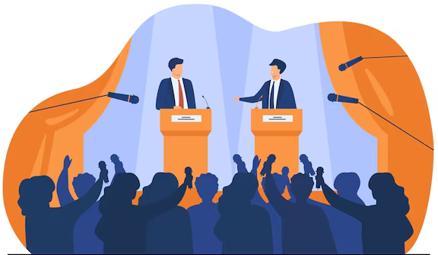
Principles for Successful Presentation
Know Your Audience
Tell the Story
Focus on Outcomes
Tailor your message to the listener's world.
Sometimes this requires adjusting the language or visual aids.
Use narrative structures to make insights memorable.
Start with the problem, show your process, reveal insights, then recommend actions.
Translate technical metrics into business impact.
Connect data points to revenue, efficiency, or strategic goals.
Notes:
עקרונות בסיסיים שאינם קשורים לבינה מלאכותית.
חשוב להבין מה אנחנו רוצים לייצר לפני שאנחנו פונים לכלי הAI, כדי שנוכל גם ליצור את הפרומפט הנכון וגם להפעיל שיקול דעת וביקורת על התוצר.

Slide 6









Types of Analysis Presentation
Visual aids
Visual presentation
Verbal presentation
Summary Document
Let's learn how AI tools can be used to create each one.

Slide 7
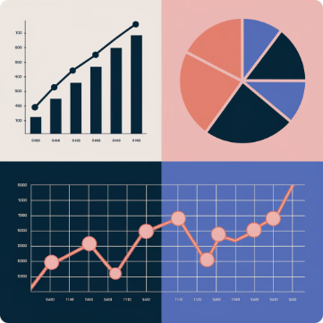
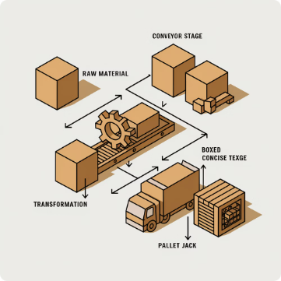
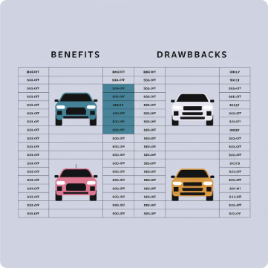




Visual Aids
AI-generated visuals transform complex data into immediate understanding. Choose visuals that reinforce your key message without overwhelming.
Charts that highlight patterns and anomalies
Infographics for complex processes
Comparison tables for clear decision support
Imagery that evokes desired associations
Relevant AI tools -
Napkin AI
ChatGPT
various Images generation models
Notes:
חלק עליון - סוגים ורעיונות שונים לעזרים ויזואלים שיכולים לקדם את המסר שלנו, אפשר אחרי שעוברים על כל אחד לתת דוגמאות כלליות מהנושאים שלמדנו עליהם (גרף שמראה חלוקת תקציב, תרשים זרימה הממחיש תהליך עסקי, ועוד)
חלק תחתון - דוגמאות לכלים שיכולים לעזור לנו ליצור את העזרים הויזואלים שהזכרנו. לעבור אחד אחד -
נאפקין - כלי ליצירת עזרים ויזואלים למטרות עסקיות
צ'אט GPT - כלי שפה מאוד דינאמי שיכול לעזור לנו גם להבין איזה עזר ויזואלי יכול להיות רלוונטי, וגם לג'נרט אותו
כלים נוספים - יש היום בשוק המון כלים שמאפשר ליצור תמונות מטקסט (האייקון הוא של craiyon). לדוגמא - לאונרדו, וכו, canva, freepik)
לאחר השקופית יש לבצע הדגמה, פירוט נוסף על ההדגמות אפשר למצוא במערך השיעור.

Slide 8



Presentation
You can use various AI tools to -
Create a Narrative Structure
Craft Your Script
Compelling Appearance
Practice Delivery
Outline your narrative arc.
Make an engaging and informative script.
Create appealing slides.
Rehearse with feedback.
Ensure your story flows logically from problem to solution.
Organize your thoughts in a logical and natural flow.
Focus on one key message per slide.
Refine your pacing, emphasis, and transitions.
Relevant AI tools -
Gamma
ChatGPT
Beautiful AI
Notes:
חלק עליון - רעיונות לאיך AI יכול לעזור לנו לשדרג את המצגות שלנו.
חלק תחתון - דוגמאות לכלים שיכולים לעזור לנו. לעבור אחד אחד -
גמה - כלי ליצירת מצגות ממש מוצלח עם רכיבים ליצירת תמונות, הרחבת טקסט, יצירת טמפלייטים ועוד
צ'אט GPT - כלי שפה שיכול לעזור לנו עם רעיונות לשקופיות, ליצור תסריט להצגה, וגם לתת לנו מדיום להתאמן ולקבל פידבק.
ביוטיפול - עוד כלי ליצירת מצגות עם אופציה חינמית, שם דגש יותר על יופי ונראות מאשר על תוכן. מאפשר לבקש תוספת ספציפית (לדוגמא ציטוט של איינשטיין)
לאחר השקופית יש לבצע הדגמה, פירוט נוסף על ההדגמות אפשר למצוא במערך השיעור.

Slide 9


Summary Document
A file that will document and explain the data analysis process.
Useful for preserving and sharing knowledge, And conveys professionalism, reliability and transparency.
1
2
3
4
Structure
Visualization
Transparency
Clear Actions
Include introduction, objectives, methodology, findings, and conclusions.
Use visual aids in appropriate places to illustrate findings
Detail the data sources and the processes and tools you used.
Explain the findings implications and their effect on decision-making.
Relevant AI tools -
Gemini
ChatGPT
Claude
Notes:
חלק עליון - הסבר מה זה מסמך מסכם (לא מובן מאליו לכולם) ולמה הוא חשוב. ועקרונות בסיסיים בכתיבת מסמך מחקרי.
חלק תחתון - דוגמאות לכלים שיכולים לעזור לנו. לעבור אחד אחד -
ג'ימיני - מודל שפה שיכול עזור לנו לסכם, לכתוב מחדש, ולתת הצעות. מוטמע בתוך גוגל דוקס בחינם!
צ'אט GPT - מודל שפה סופר דינאמי שיכול לעזור בכל מה שנרצה בכל הקשור לניסוח, ארגון, שיווק, אוצר מילים, תרגום ועוד ועוד
קלוד - מודל שפה מגניב שפועל כמו עוזר אישי
לאחר השקופית יש לבצע הדגמה, פירוט נוסף על ההדגמות אפשר למצוא במערך השיעור.

Slide 10




Challenges in AI-Driven Presentations
Address Skepticism
Ensure Data Privacy
Be transparent about AI methods used. Validate results with traditional approaches when possible.
Follow ethical guidelines when using AI. Never compromise sensitive information.
1
2
4
Manage Limitations
Maintain Human Touch
3
Acknowledge what AI can't do yet. Set appropriate expectations about confidence levels.
Balance AI efficiency with personal insights. Add your expertise to contextualize automated findings.
Notes:
חשוב להגיד פה שאנחנו לא נותנים לבינה המלאכותית את ההגה והופכים אותה לאחראית על ההצגה שלנו.
יש לAI מגבלות רבות שצריך להתייחס אליהם.
חשוב כל הזמן לשים לב לתוצאות ולהעביר עליהם ביקורת.
הAI הוא כלי מעולה אבל הוא לא מחליף את הבינה שלנו.

Slide 11

Conclusion
The ability to communicate findings is a very important skill for data analysts.
It allows us to convey ideas to colleagues, receive criticism, and establish credibility and transparency.
Effective Insights Delivery combines human expertise with AI capabilities.
Mastering these AI tools will allow us to create presentations quickly and efficiently, as well as receive feedback and inspiration.

Slide 12
Questions?

